Slide 1
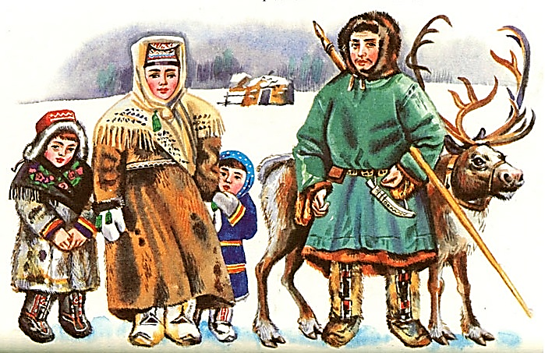
Роль саамских игр в социализации детей старшего дошкольного возраста
Обобщение опыта
Полтанен Л.И., воспитатель МБДОУ г. Мурманска №82

Slide 2
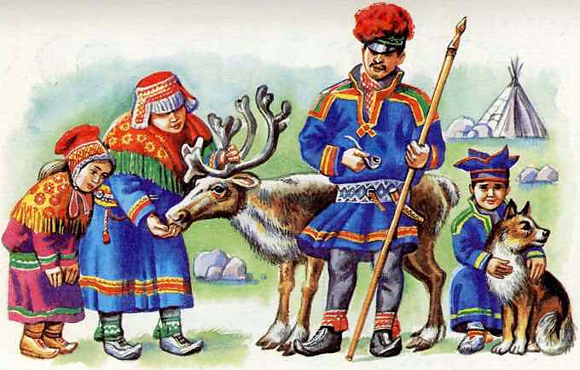
«Обедняя мир детства,
мы затрудняем вхождение ребенка
в общество, коллектив»
Сухомлинский В. А.

Slide 3
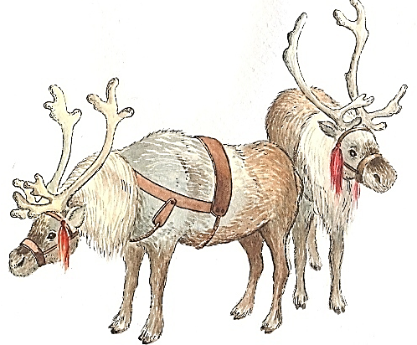
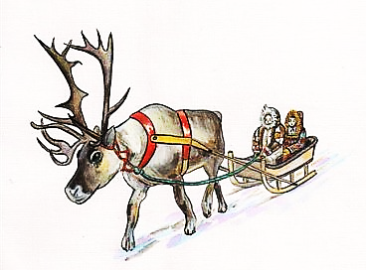
Цель
- формирование социально-коммуникативных навыков средстами разных видов саамских игр у детей старшего дошкольного возраста.

Slide 4
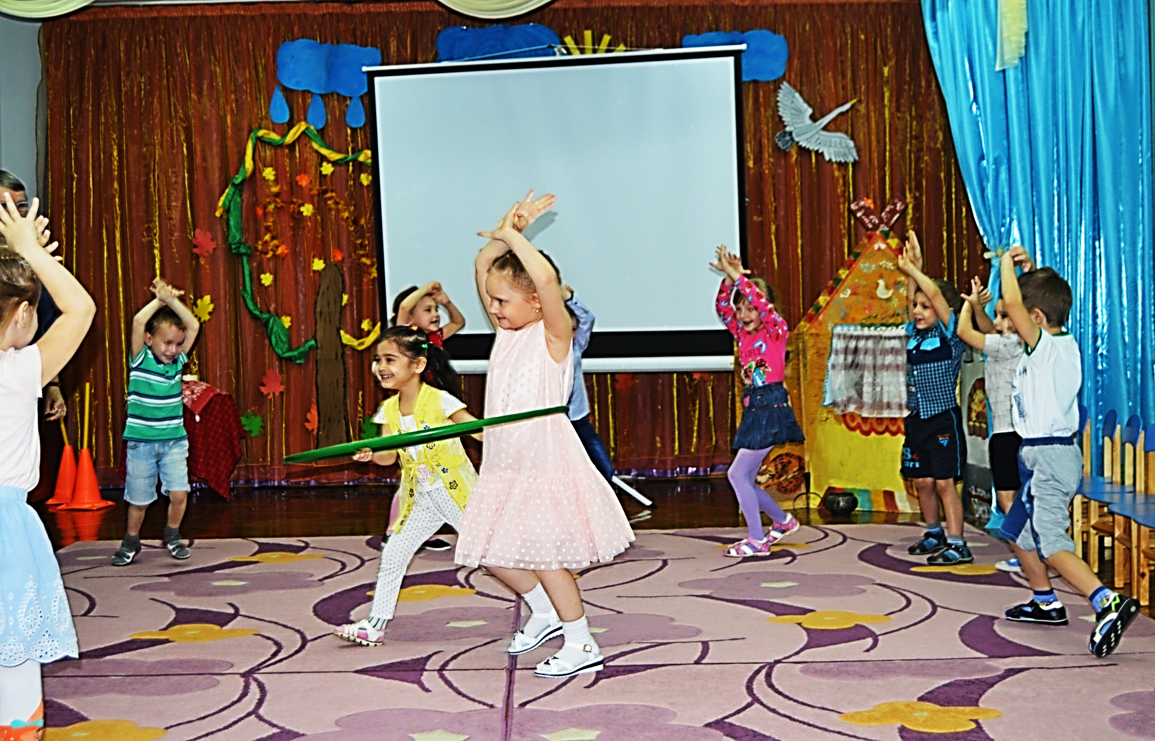
Задачи
Сформировать нравственно-патриотические качества у детей старшего дошкольного возраста посредством ознакомления с историей и культурой родного края;
Воспитывать смелость, справедливость, самостоятельность и культуру честного соперничества со сверстниками через игры народов севера;
Продолжать создавать условия для обогащения двигательной активности
у детей через игры народов
Севера.

Slide 5
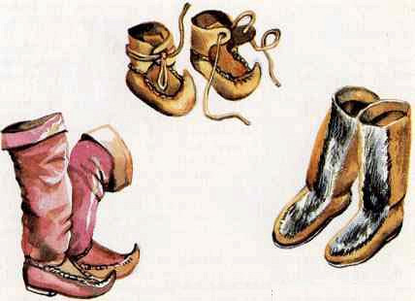
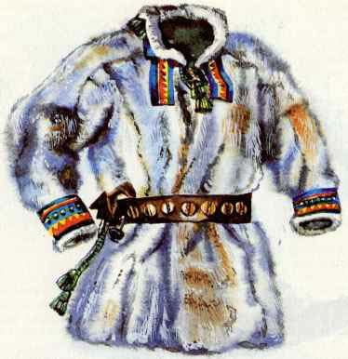
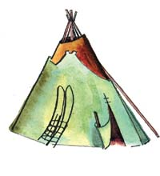
Перечень игр
«Саамские узоры» Цель: познакомить детей с прикладным искусством саамов, закрепить знания названия одежды, обуви, предметов быта, упражнять в составлении саамских узоров.
«Важенка и оленята» Цель: развитие ловкости, двигательной координации, смелости и внимания в выполнении задания, воспитание культуры честного соперничества в игре. «Поймай оленя» Цель: развитие двигательной координации, доброжелательного отношения с сверстнику, умения войти в образ. «Саамский футбол» Цель: развитие умения взаимодействовать в мини-коллективе, развитие меткости, ловкости, координации движений

Slide 6
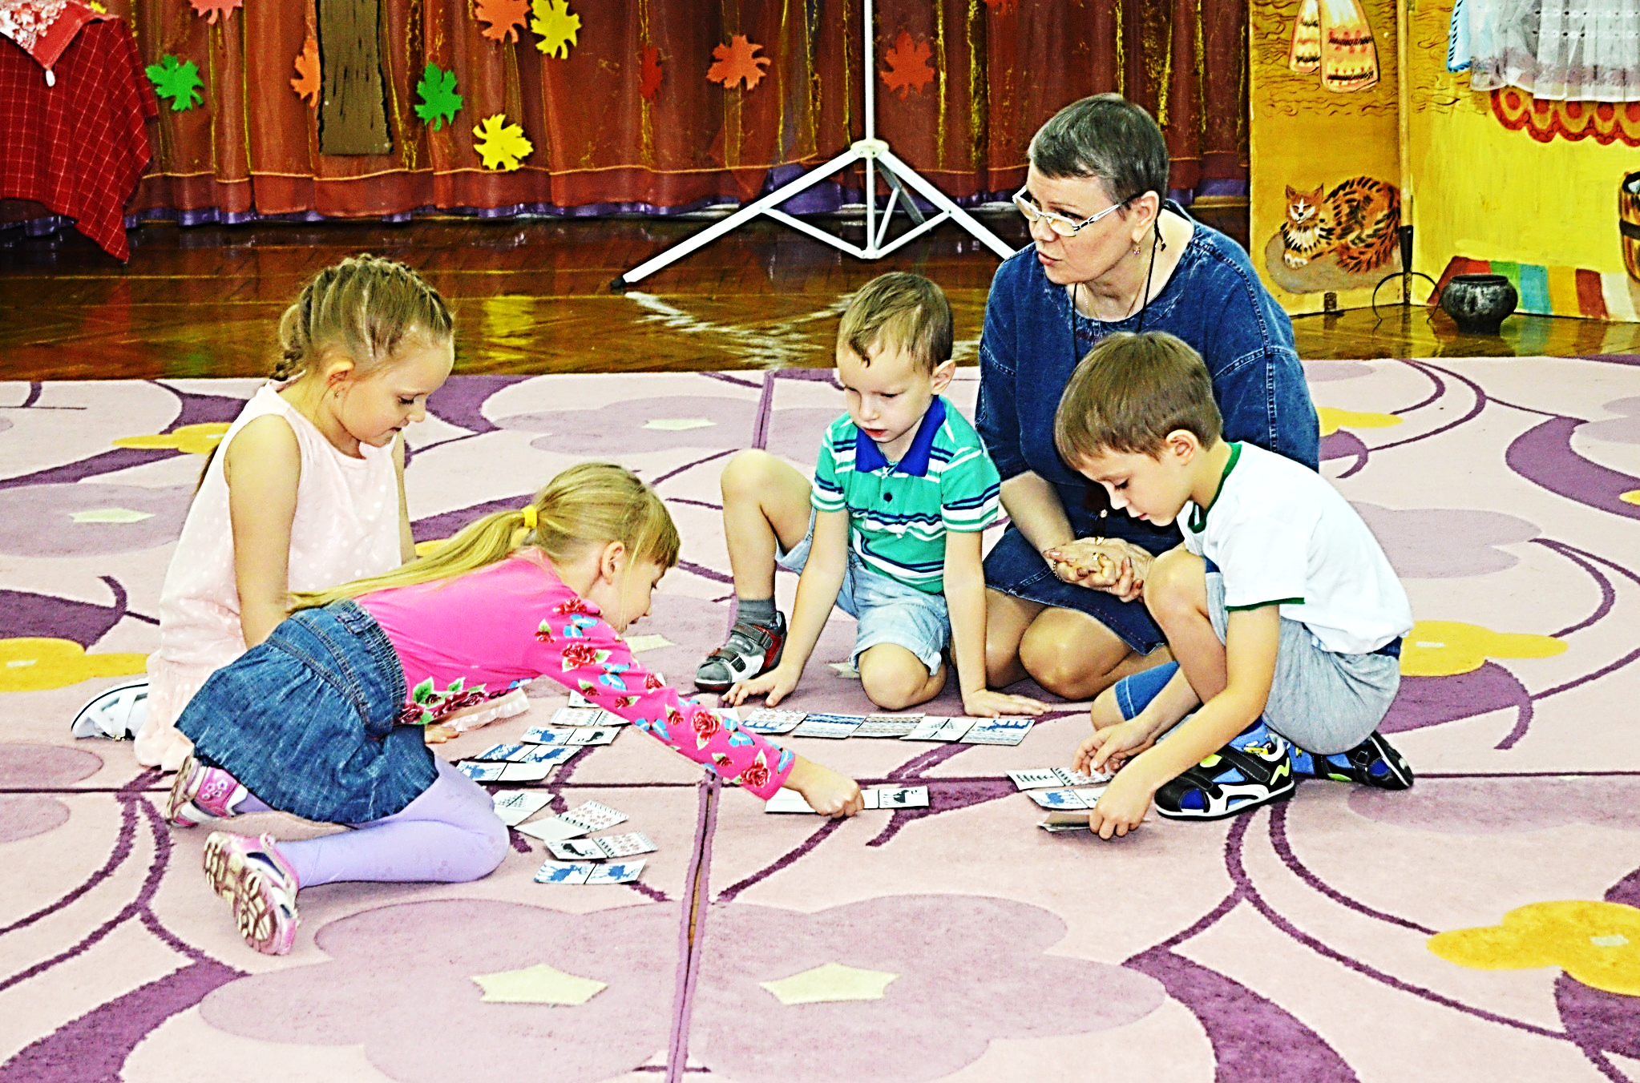
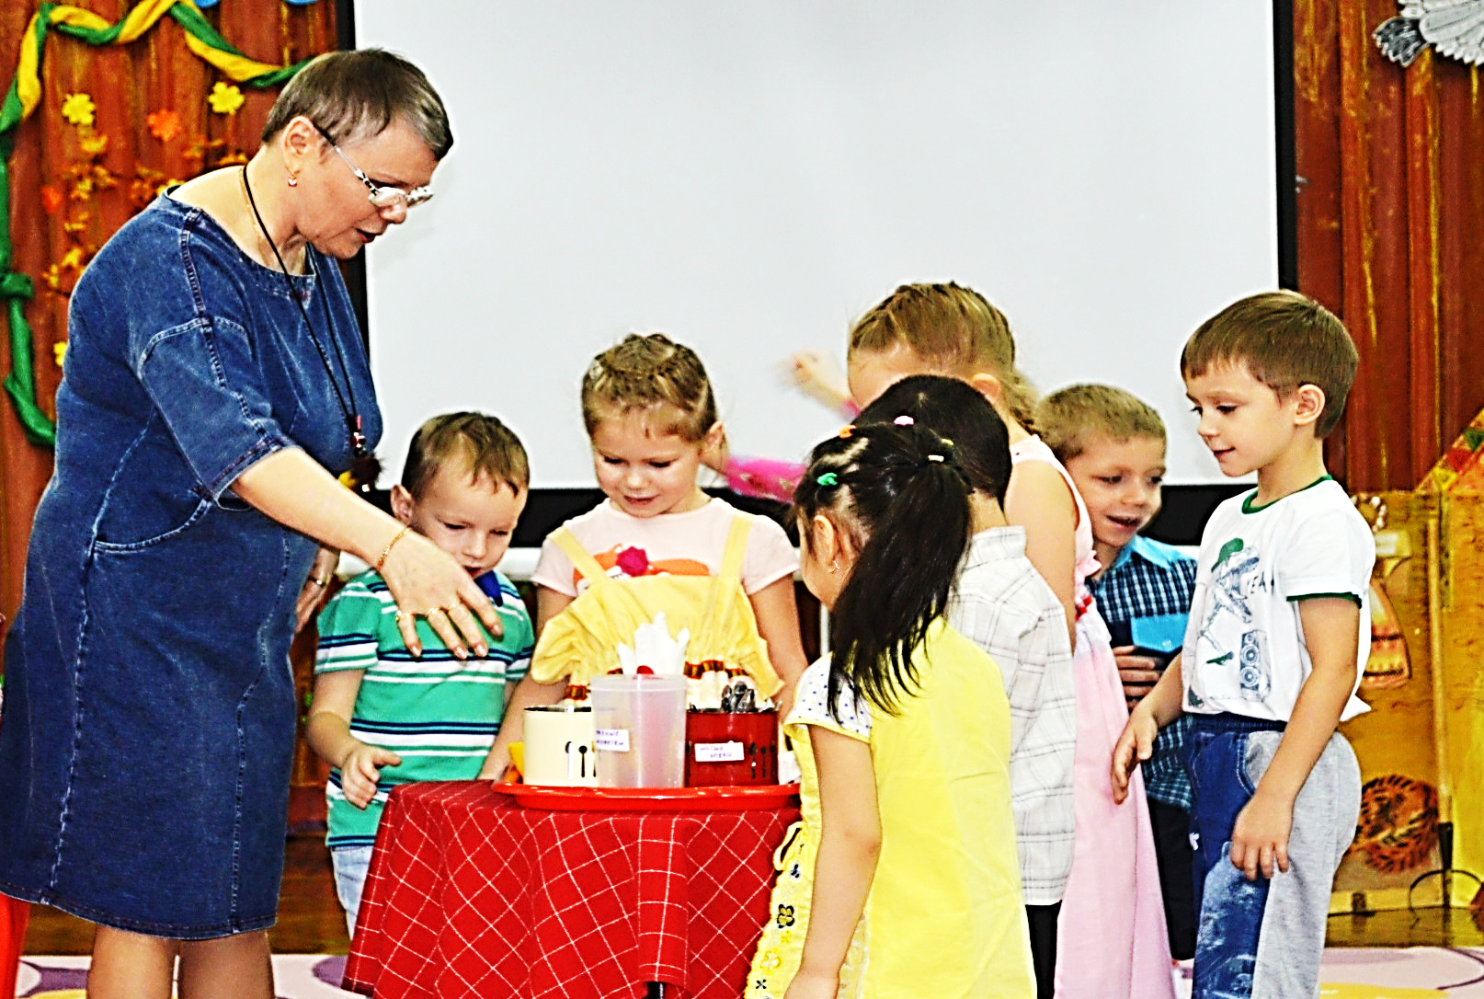
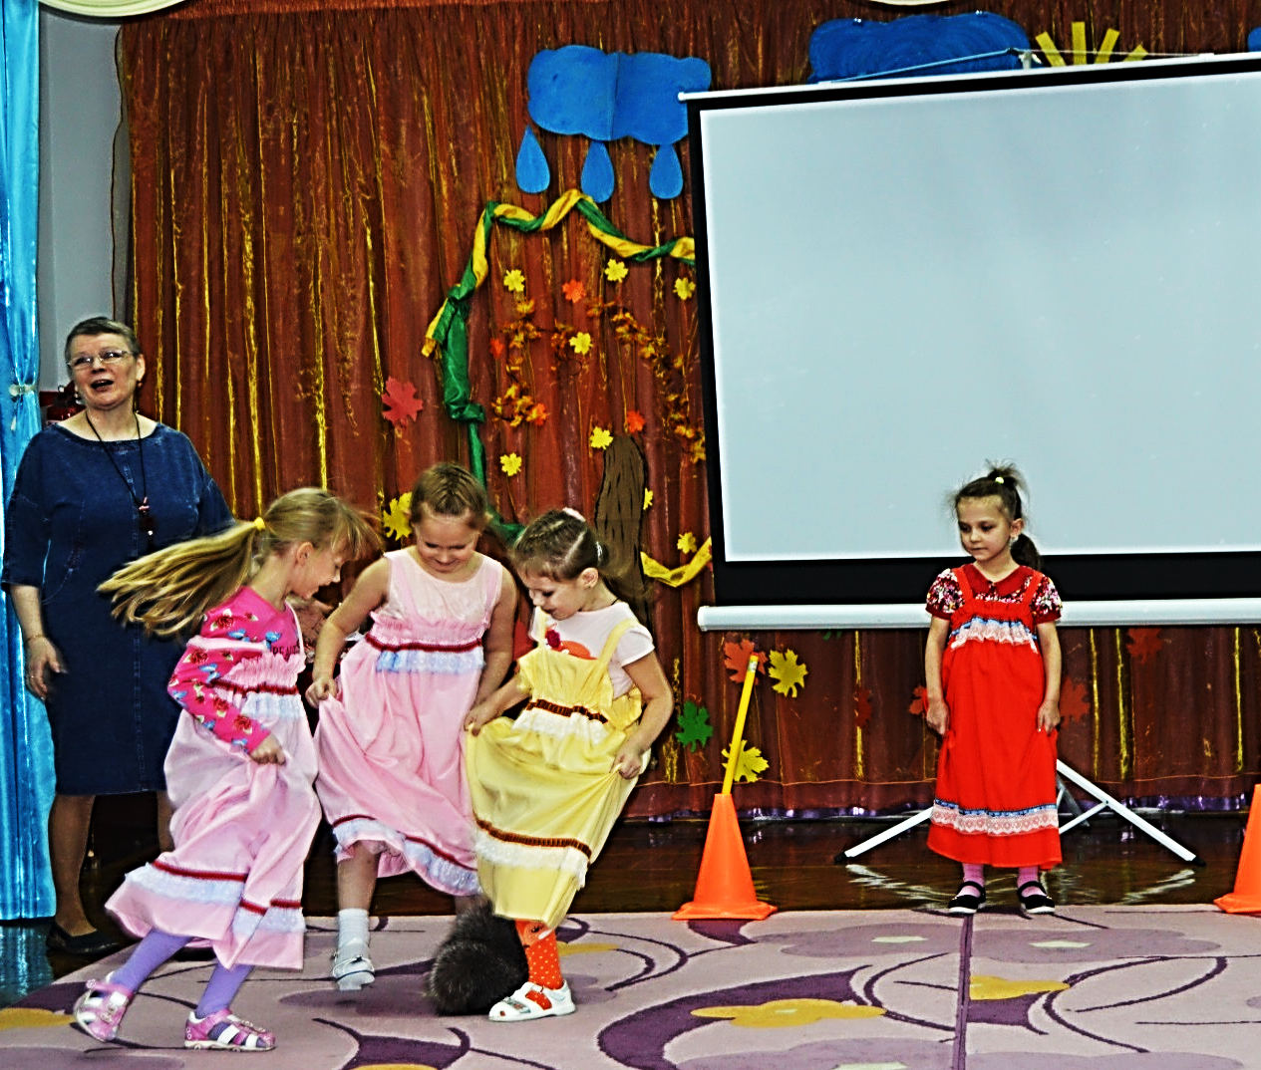
Нет ничего более естественного и позитивного, чем играющие дети

Slide 7
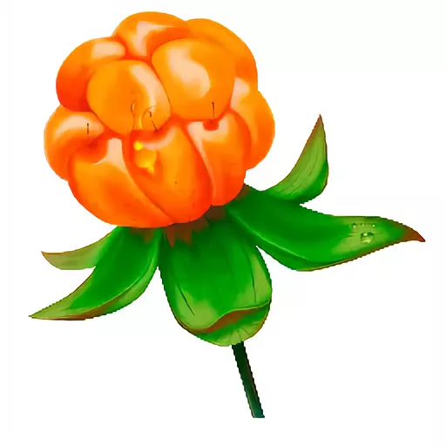
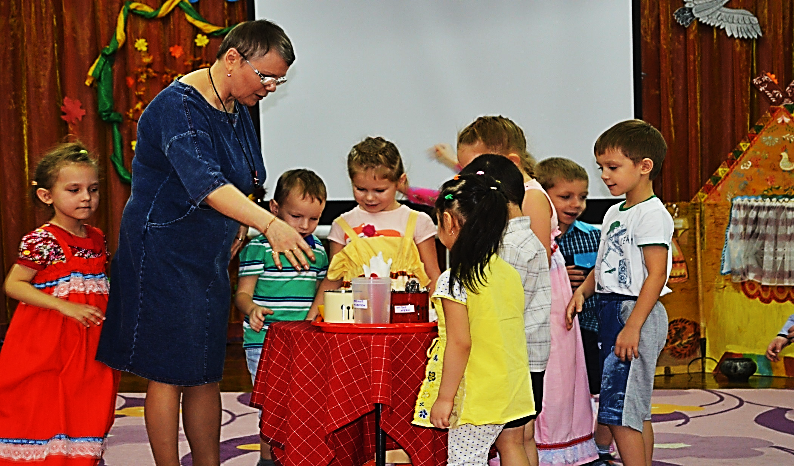
«Узнай по вкусу» Цель: закрепление знаний детей о северных ягодах, приобщение к элементарным общепринятым нормам и правилам взаимоотношения со сверстниками и взрослыми

Slide 8
Рукописная книга

Slide 9
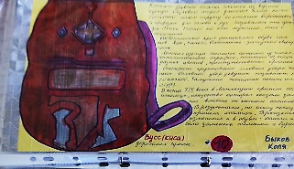
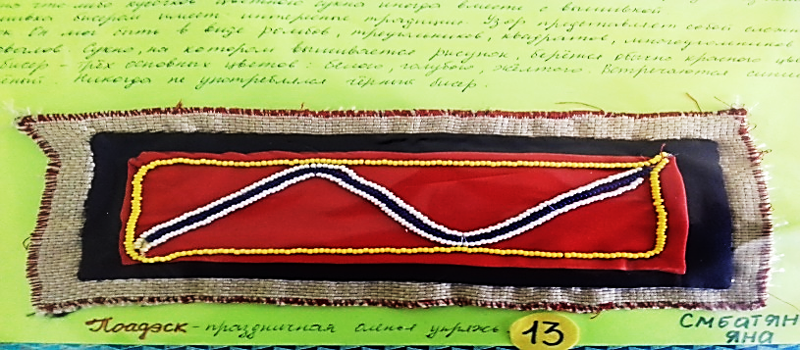
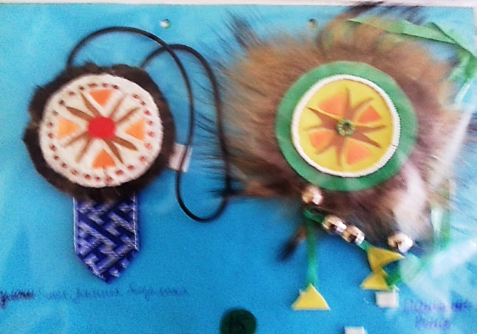
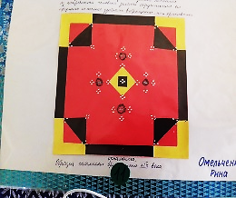
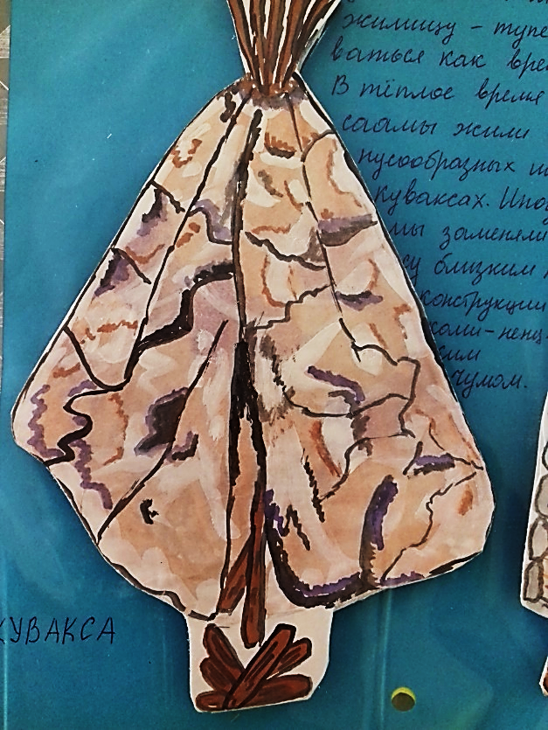
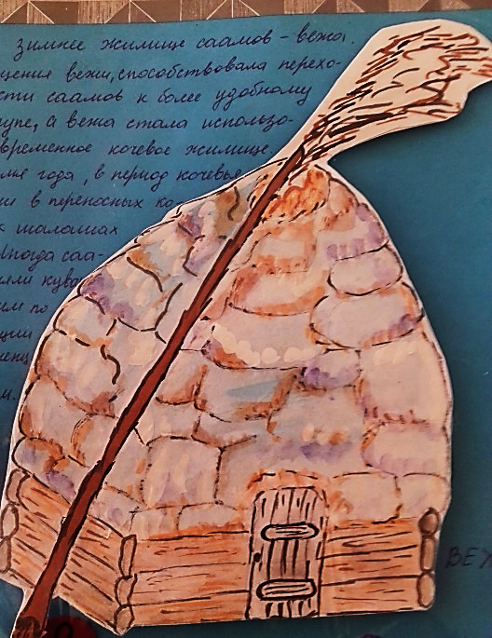
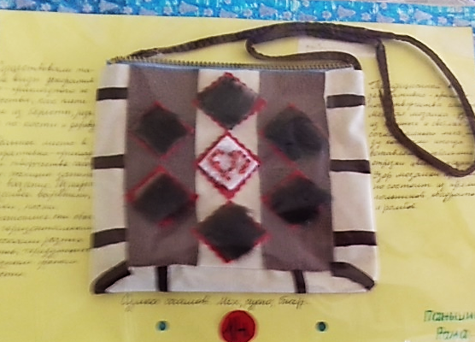
«Мой сильный маленький народ» рукописная книга

Slide 10
Список литературы
Большакова Н.П. Жизнь, обычаи и мифы Кольских саамов в прошлом и настоящем. - Мурманск: Книжное издательство, 2005
Двинин Е. Край, в котором мы живем. – Мурманск, 1966
Декоративно-прикладное искусство Кольских саамов. – Мурманск, 1985
Дубовец Э.П. Под северным сиянием. Адаптированная программа по ознакомлению детей дошкольного возраста с родным краем. – Мурманск, 2017
Медведева М.Г. Саамские игры. – Мурманск: Ракета, 2013
Медведева М.Г. Играют дети Заполярья. Методическое пособие по саамской народной игре. – Мурманск, 2007
Саамские сказки. Семилетний стрелок из лука. – Мурманск, 1990
Цветет над куваксой звезда. О саамах для самых маленьких. Областная детско-юношеская библиотека, отдел по краеведению. – Мурманск, 2009

Slide 11
